Slide 1
第五课《企业与劳动者》考点
第一框 考点27现代企业的组织形式
考点28公司的类型
考点29公司的组织形式
考点30公司经营与公司发展
考点31企业兼并与企业破产
第二框 考点32劳动与就业
考点33劳动光荣
考点34树立正确的择业观念
考点35维护劳动者权益

Slide 2
请判断，下面哪些是属于企业？
A、深圳市人民政府 B、深圳实验学校
C、中国人民银行 D、中国银行
E、中国人寿保险公司 F、宝中旅行社
G、南山区消费者协会 H、中华慈善基金会
I、苏宁电器股份有限公司
J、广东移动通讯有限责任公司
正确答案：D E F I J
企业生产经营的目的是营利，不以营利为目的的政府机关、事业单位、慈善机构、社会团体等都不是企业。
企业有各种各样的组织形式

Slide 3
第一框 生产的微观主体——企业
企业的理解
含义：
企业是以营利为目的而从事生产经营活动，向社会提供商品或服务的经济组织。
地位：
市场经济活动的主要参加者，是国民经济的细胞。
类型（所有制不同）：
国有企业（主导）、集体企业、私营企业、混合所有制企业。(微观基础)
组织形式：
个人独资企业、合伙制企业、公司制企业

Slide 4
考点27公司制是现代企业主要的典型的组织形式
公司的含义及基本特征
这是公司的基本特征，也是
公司与一般企业的区别所在
经济法和公司法等
公司是依法设立的，
全部资本由股东共同出资(并由股份形式构成)，
以盈利为目的的 企业法人。
性质
法人：
具有民事权利能力和民事行为能力，依法独立享有民事权利和承担民事义务的组织。
（与自然人相对）

Slide 5

问题：自然人与法人、企业法人有何区别
法人［社会组织］
自然人［生命为特征的个人］
企业法人

Slide 6
把握以下三点：
1、成立公司，必须按照法律法规和有关政策的规定，办理一定的登记手续，取得法律上的承认。可见，公司的生命是法律赋予的 。(区别于一般的企业)
2、作为公司的投资者，股东依法享有资产收益、参与重大决策和选择管理者等权利。
3、公司从事经营活动，必须遵守法律、行政法规，遵守社会公德，商业道德，诚实道德，接受政府和社会公众的监督，承担社会责任。

Slide 7
考点28 公司的类型
 | 有限责任公司 | 股份有限公司
公司的资本
发起人数量
股东责任
股东表决权
公司财务
注册资本限制
等额股份、股票、 上市股票自由转让
不等额、转资困难
50人以下
2-200人
以出资额为限承担责任
以认购股份承担有限责任
出资比例行表决权
一股一票
不必向社会公开
上市公司必须公开
不低于3万元（一人有限不低于10万）
不低于500万

Slide 8
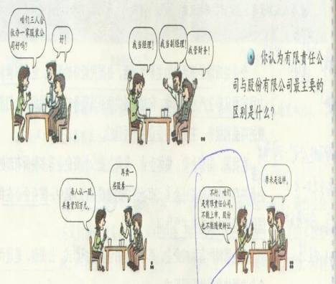
讨论1：你认为有限责任公司与股份有限公司最主要的区别是什么？
有限责任公司的资本不必划分等额股份，不发行股票，股份不可以随便转让。
股份有限公司的资本必须划分为等额股份，并以股票形式加以表现，可以转让和流通。
相同点：都是依法设立的企业法人、股东均负有限责任；公司均以其全部资产对债务承担责任；公司的组织机构相同

Slide 9
考点29 公司的组织形式
公司的决策机构，负责处理公司重大经营管理事宜
股东大会
董事会
监事会
公司的监督机构，对董事会和经理的工作进行监督
总经理
公司的执行机构，负责公司的日常经营
办公室
财务部
信息部
审计部
后勤部
其他部门

Slide 10
公司制的优点
A、独立的法人地位
B、有限责任制度
C、科学管理结构

Slide 11
对国有企业进行规范的公司制改革的意义
■实行公司制，有利于筹集资本，扩大生产规模；有利于所有权和经营权的分离，提高企业资本的运作效率;
■有利于按国际惯例参与国际市场的合作与竞争;
■有利于企业决策的民主化、科学化.
国有企业，通过公司制改革，激发了活力、增强了竞争力，更好地发挥了在经济发展中的主导作用。（P39）
例：中国石油天然气股份有限公司、中国石油化工股份有限公司、中国电信有限责任公司、中国航空股份有限责任公司等控制重要的经济命脉。

Slide 12
考点30 公司的经营与发展
1.公司要制定正确的经营战略； 高素质的经营者
2.公司要依靠技术进步、科学管理……
3.公司要诚信经营，树立良好的……
4.通过兼并或联合优化资源配置、提高经济效益；
5.建立现代企业制度，实现所有权与经营权的分离；建立起对经营者的有效监督制约机制；加强领导队伍建设，提高决策者的素质；优化组织结构，实现生产的集中和优化。
6 .领先的产品、优质的服务、广告品牌效应、成本节约等

Slide 13
考点30 公司的经营与发展
公司经营能否成功的主要因素
制定正确的经营战略
提高自主创新能力，依靠技术进步、科学管理等手段，形成自己的竞争优势
诚信经营，树立良好信誉和企业形象
首要条件
根本方法、关键
重要因素（环节）

Slide 14


思考问题： 谷歌退出中国事件给我国国内企业的发展提供了什么经验?

Slide 15
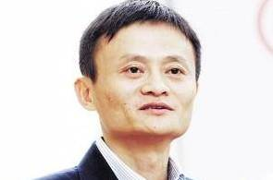
马云抨击谷歌中国退出事件： 失败人最容易找借口
他说，谷歌在美国的成功是一种创业者精神的成功，是一种永不放弃的精神的成功。而进入中国市场后，则变成了以为可以用钱去改变市场，忽略了过去用脚踏实地、用梦想去改变别人的精神。
“为什么外国互联网公司到中国大都失败了？谷歌也不行、雅虎也不行、ebay这些都被中国本土公司给搞死掉了？是不是中国不能做？任何一个失败的人是最容易找借口的，人类总是为失败找借口，不为成功找方向。”
过去的全球化是必须懂得欧洲、懂得美国，但是今后必须是懂得中国才有可能到全世界做生意，中国将会是制定下一个世纪游戏规则的地方。“因为全世界人都会在那儿，所以去中国不是去发财，今天不是去发财，不是寻找机会，而是参与未来游戏规则的制定。”

Slide 16
考点31 企业兼并与企业破产
企业兼并
企业联合
企业破产
优点

Slide 17
第二框 新时代的劳动者
考点33 劳动光荣
课本P41 劳动在人类文明进步发展史上的意义

Slide 18
考点32 劳动与就业
1、社会化大生产中，分工不同，地位平等
2、就业是民生之本
3、就业可以促进人的全面发展
4、我国目前的就业状况

Slide 19
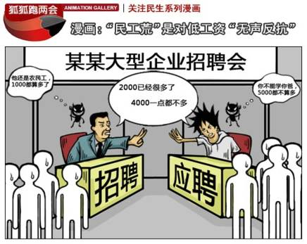
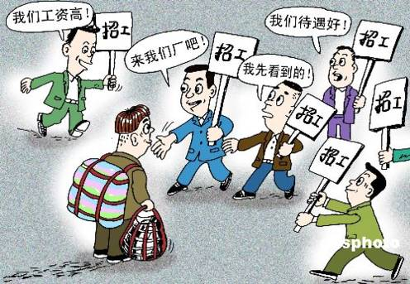
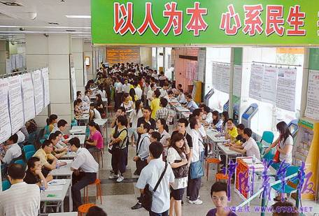
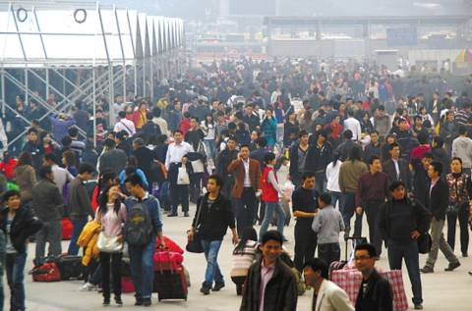
调查分析：民工荒“慌”了谁？

Slide 20
一方面,传统行业出现大批下岗失业人员,许多人再就业困难;另一方面,新兴产业,行业,和技术性职业所需要素质较高的人员又供不应求.
劳动力结构失衡
特别是加入世贸组织初期,不同地区,不同行业劳动力供求的不平衡性加剧,劳动力素质和岗位需求不适应的矛盾更加突出.
 | 高级技工 | 中级技工 | 初级技工
技术构成 | ５％ | ３５％ | ６０％
 | 大专及以上 | 高中及技校 | 初中及以下
文化构成 | ２.６％ | ２９.４％ | ６８％
？

Slide 21
我国的就业形势-P42
就业的总体形势→非常严峻
△三大压力:城镇新增劳动力就业、下岗失业人员再就业、农村剩余劳动力转移
表现为三大问题：我国的人口总量和劳动力总量都比较大（基数大增长快，整体上是供大于求）；劳动力素质与社会经济发展的需要不完全适应；劳动力市场不完善，就业信息不畅通。

Slide 22



面对严峻的就业形势，如何解决呢?
靠政府解决
靠劳动者自己解决
今 日 辩 题

Slide 23
(补充)解决就业问题的措施
(1)国家(政府):重视、扶持、帮助
A.保持经济稳定增长,扩大就业总量—根本途径
B.实施积极的就业政策 ，加强引导，完善市场就业机制，扩大就业规模，改善就业结构。
C .扶持劳动就业弱势群体，完善社会保障体系,为扩大就业提供制度
D.依法维护劳动者的合法权益
(2)企业：应承担起社会责任，在力所能及的情况下，尽量提供就业岗位、实习岗位和尽量不裁员。
(3)劳动者:
A.提高自身素质和职业技能
B.转变旧观念,树立正确的就业观念和择业观念
C.增强权利意识和法律意识,懂得自我保护

Slide 24
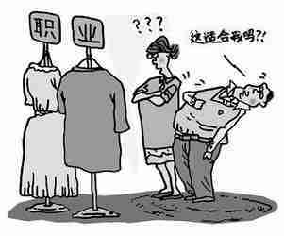
考点34 树立正确的择业观
（1）树立自主择业观；
自主择业：
【资料】P25
根据个人的兴趣、专长、和条件选择职业。
（2）树立竞争就业观；
竞争就业：
提高自己的技能和素质
（3）树立职业平等观；
平等观：
各种正当职业，没有高低贵贱之分
（4）树立多种方式就业观
如自由职业、弹性工作、临时工、家政服务就业方式等
通过职业介绍所、媒体广告、网上人才市场、招聘会等选择职业。
多种方式：

Slide 25
考点35 维护劳动者权益
1、WHY?
2、WHAT?
3、HOW?
权利
义务

Slide 26
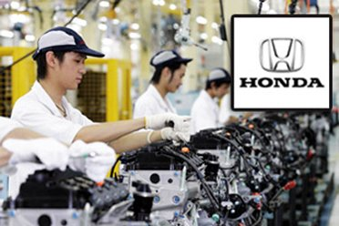
本田停工门：何时才能同工同酬？

